Slide 1


Система предиктивной аналитики работы установки погружного
электроцентробежного насоса в добывающей скважине
Программный модуль
Альтаир

Slide 2

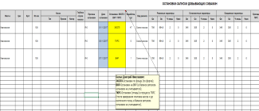
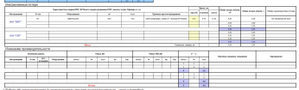
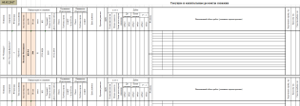
Существующая схема
Применение существующей схемы
Информация системы ТМ и БСИ по СУ ЭЦН
Проект
Альтаир
Доля ручного труда в обработке информации достигает 90%
Обработка информации ТМ и БСИ полностью автоматизирована
Программные решения мало помогают специалистам
Основные инженерные решения формируются программой
Достигнут предел снижения отказов УЭЦН
Эффект достигается за счет:
●100%-го охвата исходных данных в едином программном комплексе
●Применения производственных алгоритмов бизнес-логики программы
Достигается эффект снижения отказов УЭЦН
ООО «Финист-М»
25 лет на рынке IT-технологий

Slide 3
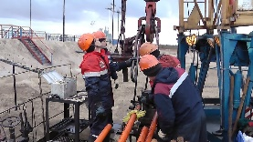

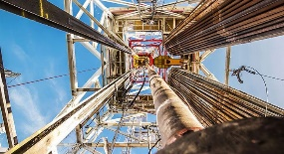
Описание проекта
Цель проекта
Снижение затрат на добычу нефти механизированным способом УЭЦН
Сокращение отказов и аварий УЭЦН;
Сокращение ремонтов ТКРС;
Сокращение энергозатрат на подъем 1 тонны нефти;
Сокращение затрат на закупку дорогостоящего нефтепромыслового оборудования (УЭЦН, НКТ)
Решаемые задачи
Более 40 лет добывающие предприятия не могут существенно (до нескольких лет) увеличить наработку на отказ УЭЦН несмотря на постоянное совершенствование технических характеристик оборудования;
Не снижается число аварий («полетов») УЭЦН;
Устарели регламенты технологической службы по работе с погружным оборудованием;
Современные цифровые СУ ЭЦН и программное обеспечение мало помогают инженерным службам промысла в решении текущих задач по работе с УЭЦН
Почему это необходимо?
ООО «Финист-М»
25 лет на рынке IT-технологий

Slide 4
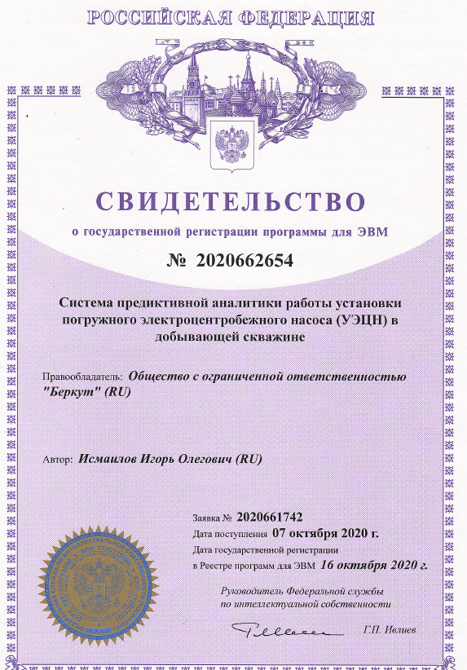
Реализация проекта
Модуль предиктивной аналитики Альтаир был разработан в 2020 году на средства гранта Фонда содействия инновациям
Программный модуль входит в комплекс АПК «Меркурий» и имеет свидетельство о государственной регистрации права
В модуле применен ИИ (машинное обучение)
ООО «Финист-М»
25 лет на рынке IT-технологий

Slide 5
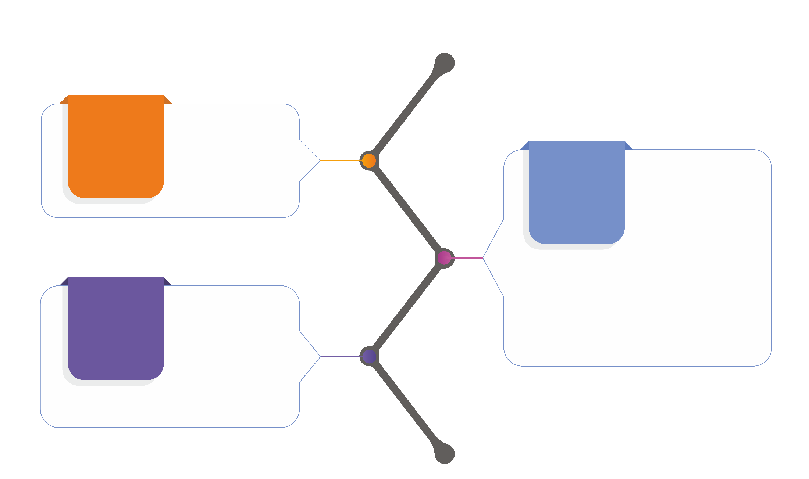
Этапы реализованного проекта
► Разработан механизм адаптации каждого типа СУ ЭЦН к протоколу MODBAS
► Достигнута необходимая частота сбора данных
► Данные по каждой скважине сохраняются на сервере
Данные ТМ
по СУ ЭЦН
Первичная
обработка
данных
►Совмещение и верификация данных СУ ЭЦН с данными ТМ.
►Обработка записей ТМ СУ ЭЦН – удаление лишних данных по признакам
1. Временного интервала
2. Некритичных параметров СУ ЭЦН
3. Приведение текстовых команд СУ ЭЦН к алгоритмам логической обработки
4. Приведение к общей структуре разовых уставок СУ ЭЦН
Алгоритмы
верхнего
уровня
► Разработан и протестирован алгоритма автоматического определения причины отказа УЭЦН (связь с ПДК)
► Разработан и протестирован механизм автоматических выводов и рекомендаций при сбоях в работе УЭЦН
ООО «Финист-М»
25 лет на рынке IT-технологий

Slide 6

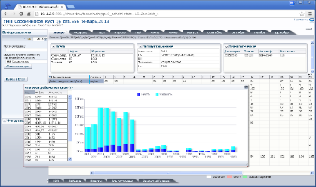
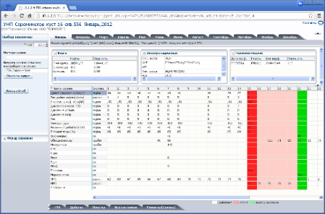
Схема работы модуля анализа отказов УЭЦН
Данные БСИ
Данные ТМ
Данные ПДК
Электронная Шахматка
Группировка и обработка данных
Аргументы программы
Решение программы о причине отказа
ООО «Финист-М»
25 лет на рынке IT-технологий

Slide 7

Схема работы модуля анализа отказов УЭЦН
Программа загружает данные ТМ, БСИ, ПДК, Электронной Шахматки. Загрузка данных производится в автоматическом режиме онлайн, загрузка данных БСИ – по запросу пользователя в автоматическом режиме
Алгоритм программы группирует данные БСИ, ТМ сравнивает их с данными Шахматки
Анализирует данные дефектации УЭЦН
Делает выводы о причине отказа, дает оценку действиям персонала (ЭПУ, технологическая служба)
Выдает свое решение о причине отказа УЭЦН, аргументирует доказательствами первоисточника
ООО «Финист-М»
25 лет на рынке IT-технологий

Slide 8

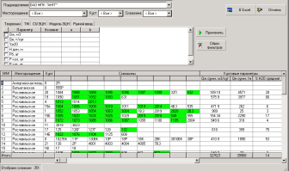
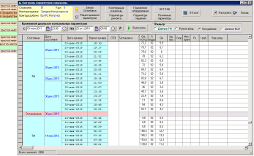
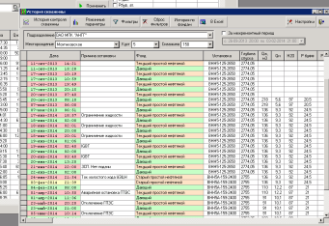
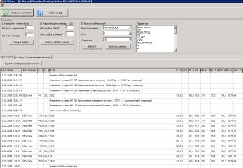
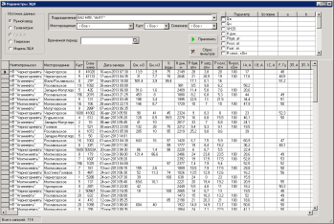
Схема работы модуля онлайнового контроля отказов УЭЦН
Данные БСИ
Данные ТМ
Электронная Шахматка
Контроль параметров работы фонда УЭЦН
Аргументы программы
Рекомендации программы
ООО «Финист-М»
25 лет на рынке IT-технологий

Slide 9
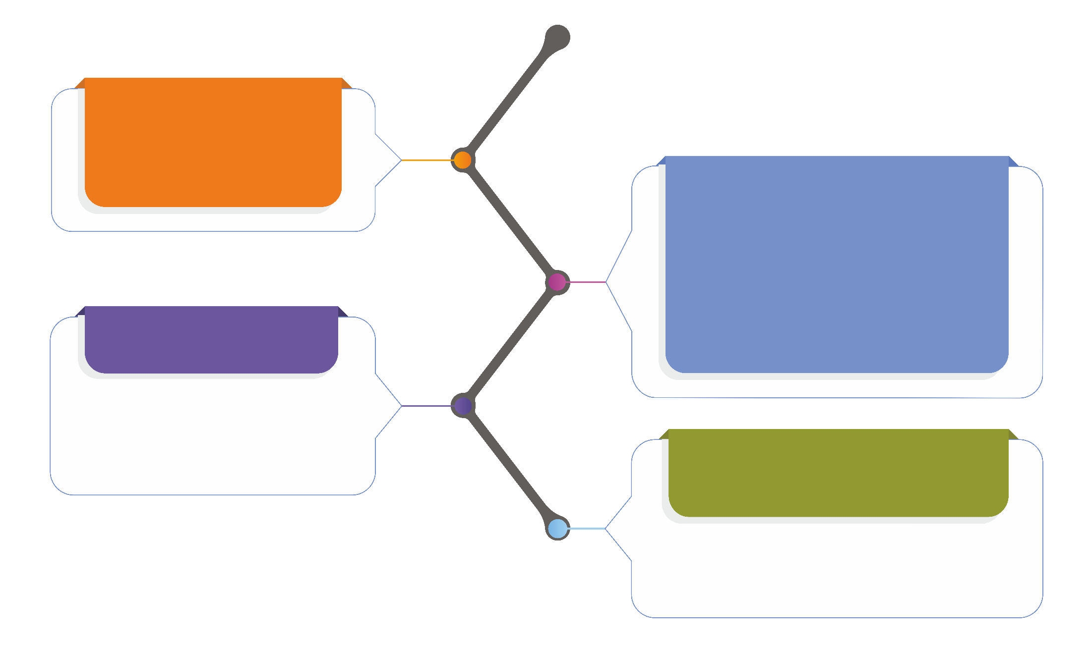
Схема работы модуля онлайнового контроля работы УЭЦН
Модуль на постоянной основе подключен к данным ТМ и Электронной Шахматки
При выборе скважины, которая работает не в режиме, программа выдает перечень аргументов, подтверждающих критический режим работы (отклонение по подаче, току нагрузки, давлению на приеме и т.д.). Здесь же дается перечень рекомендаций технологической службе по дальнейшей работе с УЭЦН
На экране выведен весь фонд скважин УЭЦН с окраской по следующим признакам
Зеленый – работа УЭЦН в допустимых режимных параметрах
Желтый – работа УЭЦН с отклонением от заданного режима на определенную величину (зависит от типоразмера установки, частоты, текущего режима работы скважины)
Красный – эксплуатация УЭЦН в недопустимых пределах
Серый – УЭЦН, по которым зафиксирован отказ
Темно-серый – на скважинах стоят бригады ТКРС
В протоколе событий программа дает собственную интеллектуальную оценку действий оператора, фиксируемых контроллером СУ ЭЦН
- Верные или нейтральные действия программа пропускает
- Критические действия, с точки зрения алгоритма, фиксируются в журнале событий и помечаются соответствующим образом. В дальнейшем это используется как аргумент для комиссии ПДК
ООО «Финист-М»
25 лет на рынке IT-технологий

Slide 10
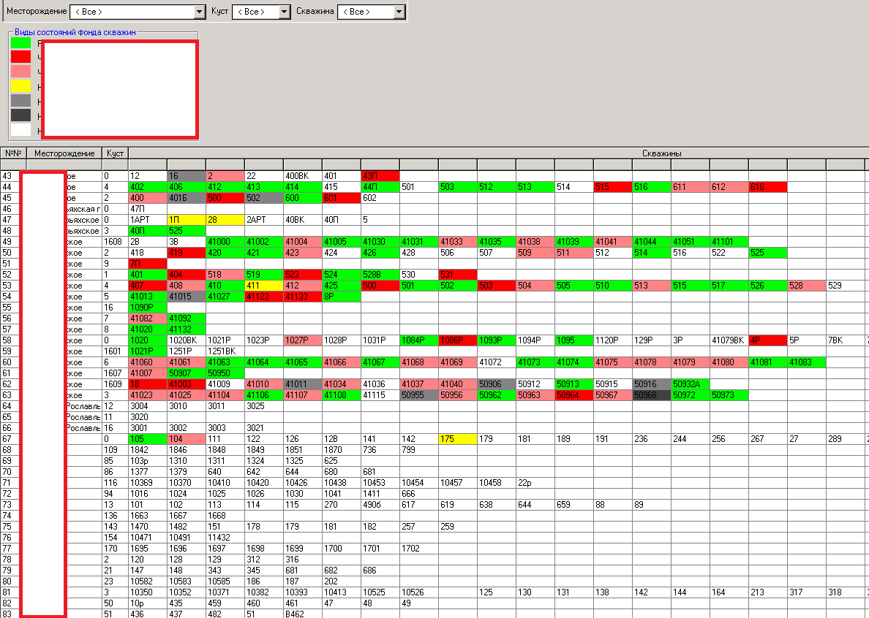
Интерфейс визуализация фонда скважин
Текущее состояние фонда показывает пользователю возможные проблемные скважины
ООО «Финист-М»
25 лет на рынке IT-технологий

Slide 11
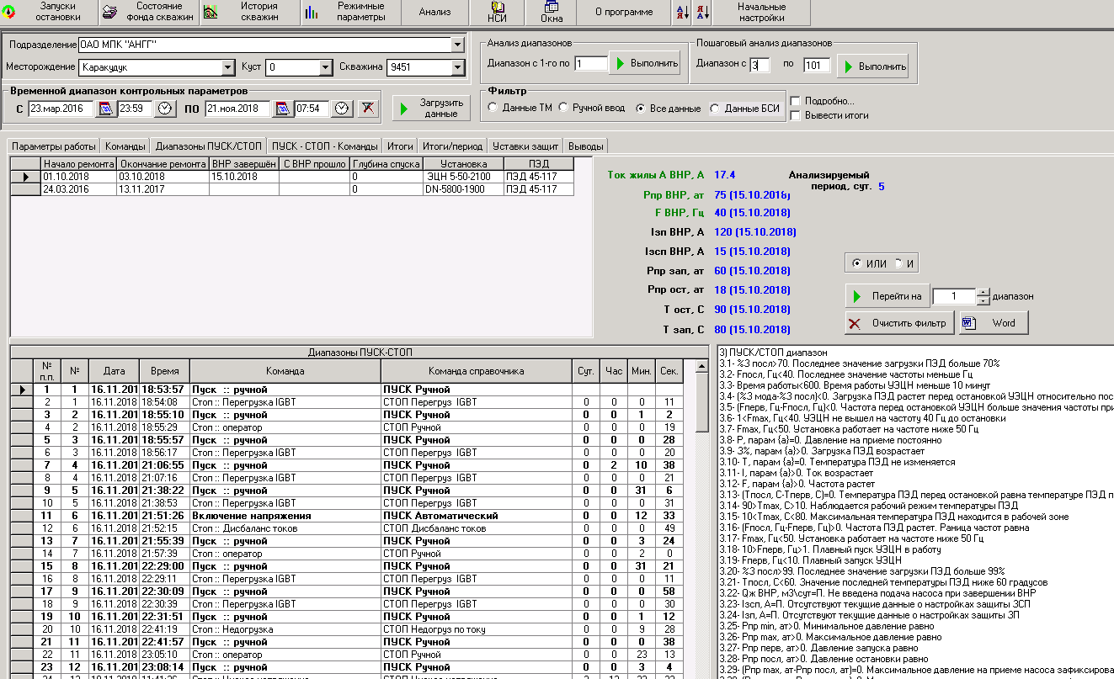
Интерфейс схемы машинного анализа
В момент остановки или при работе УЭЦН инструмент машинного анализа системы позволяет быстро оценить текущую ситуацию по работе погружного оборудования
ООО «Финист-М»
25 лет на рынке IT-технологий

Slide 12
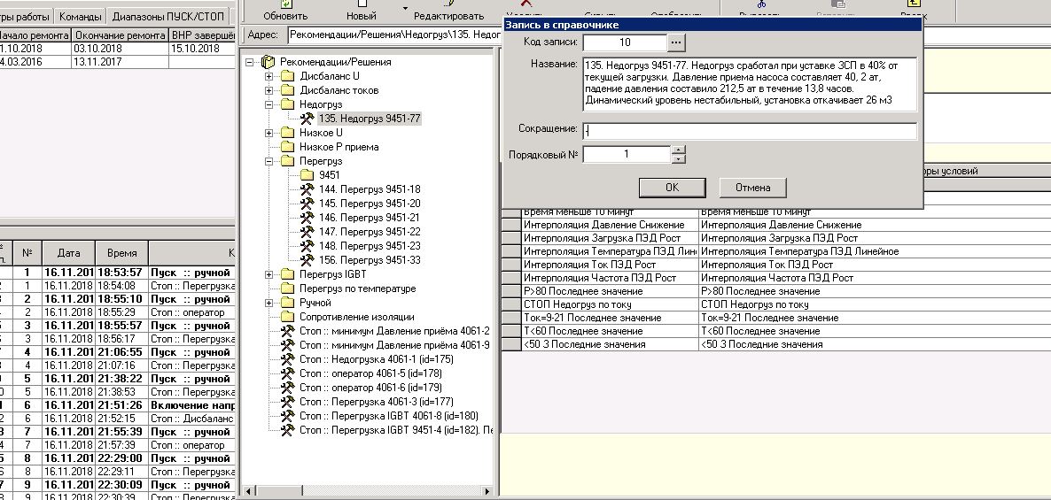
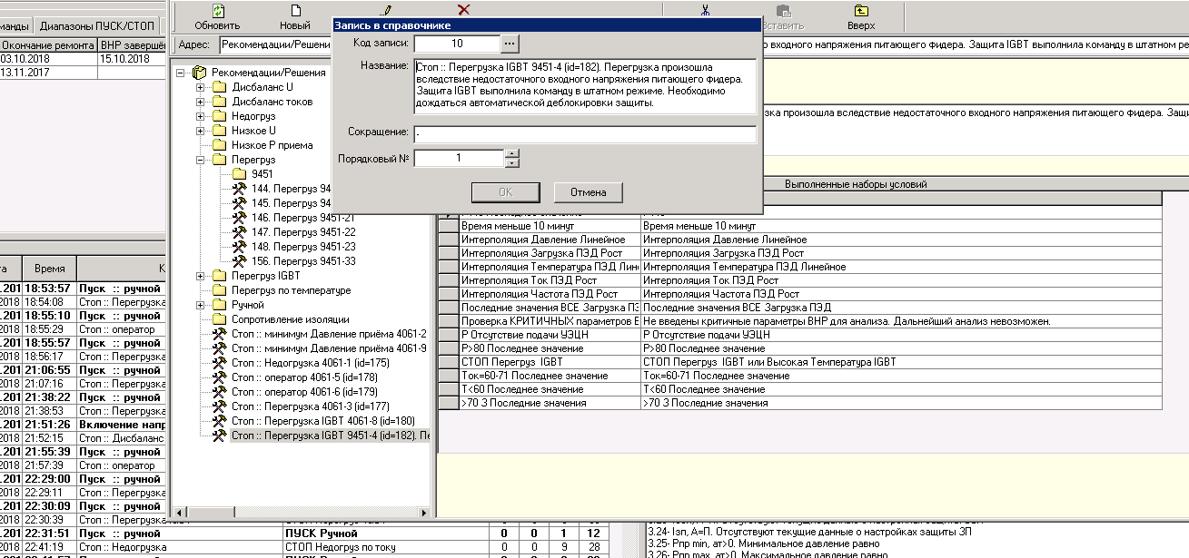
Интерфейс выводов и рекомендаций
Вывод и рекомендация выдается системой ИИ на экран в понятном для специалистов текстовом виде
Специалисту остается выбрать – следовать рекомендации программы или принять собственное решение
ООО «Финист-М»
25 лет на рынке IT-технологий

Slide 13
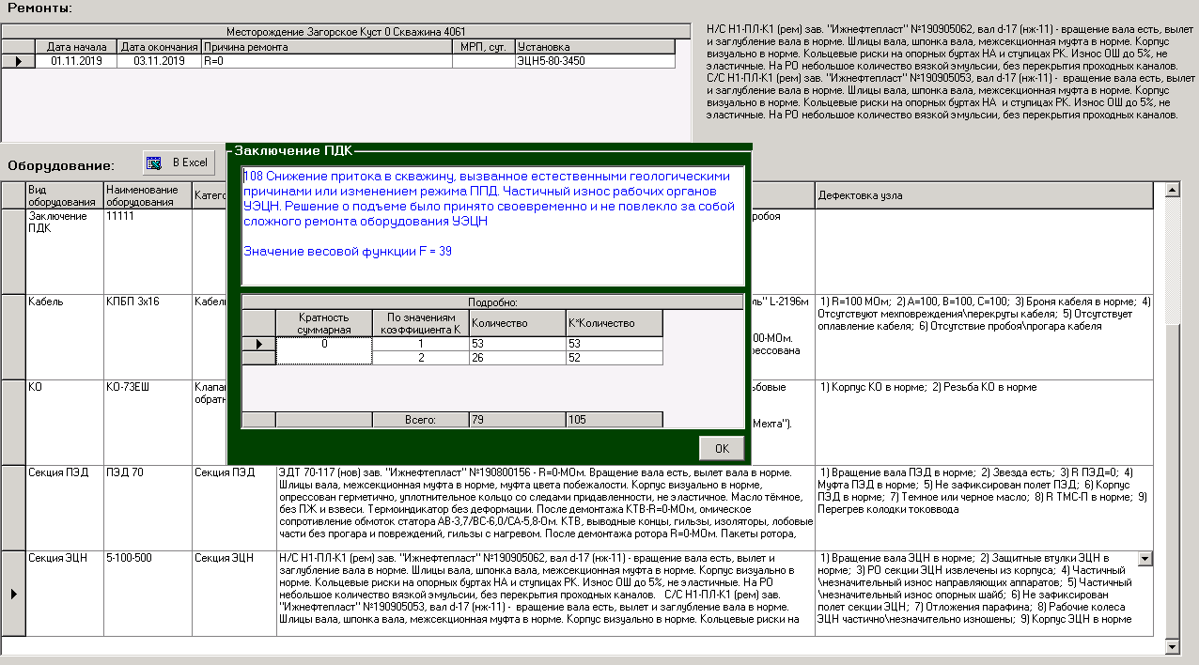
ПДК
В случае отказа УЭЦН программа сравнит предложенные решения и фактические действия специалистов. Критерием оценки будет служить вывод комиссии ПДК
ООО «Финист-М»
25 лет на рынке IT-технологий

Slide 14
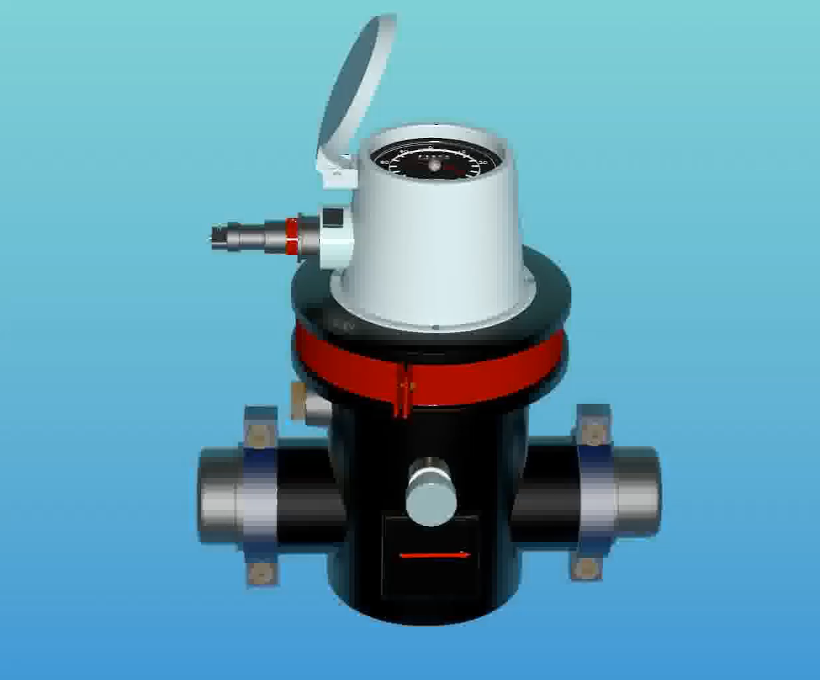
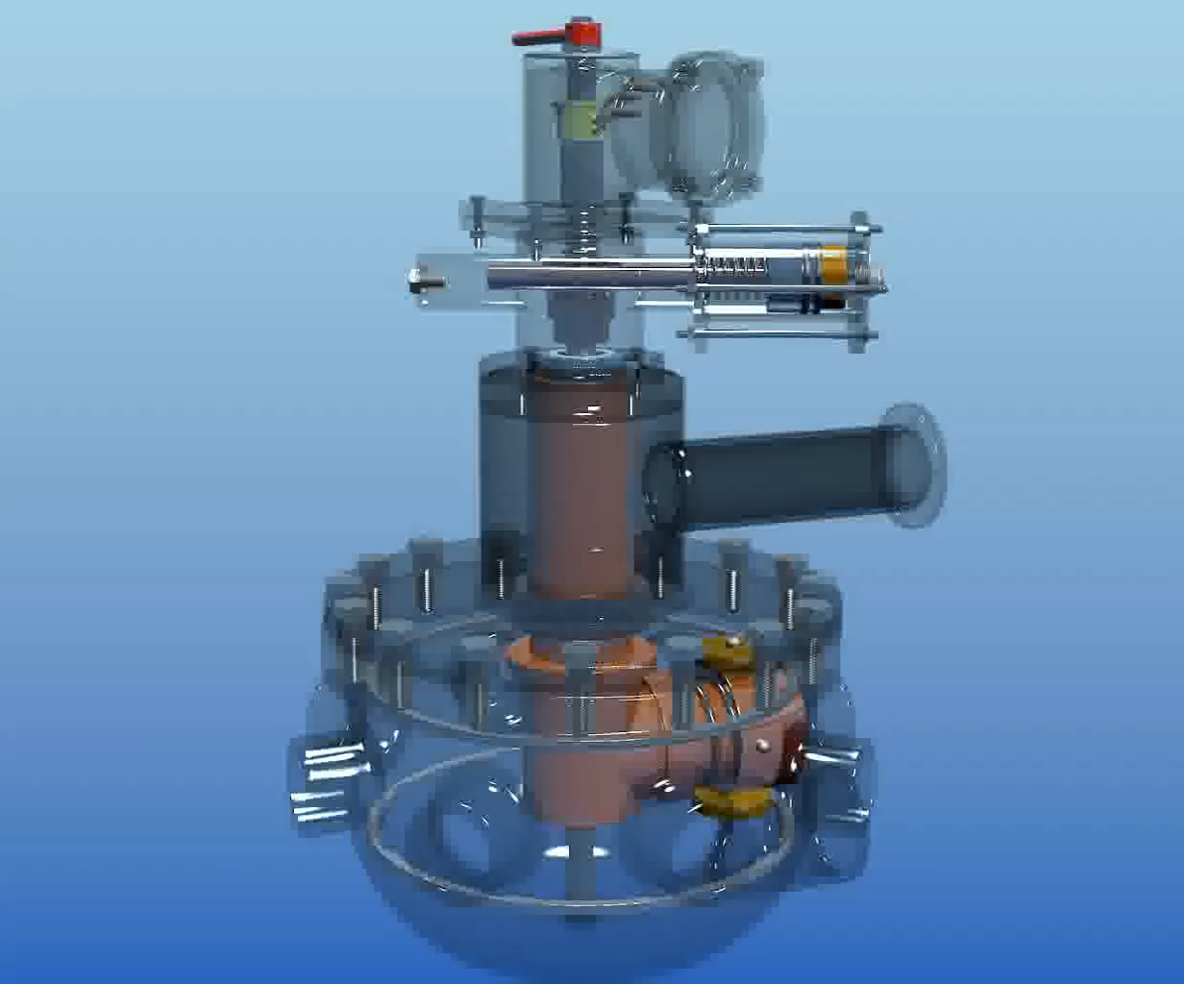
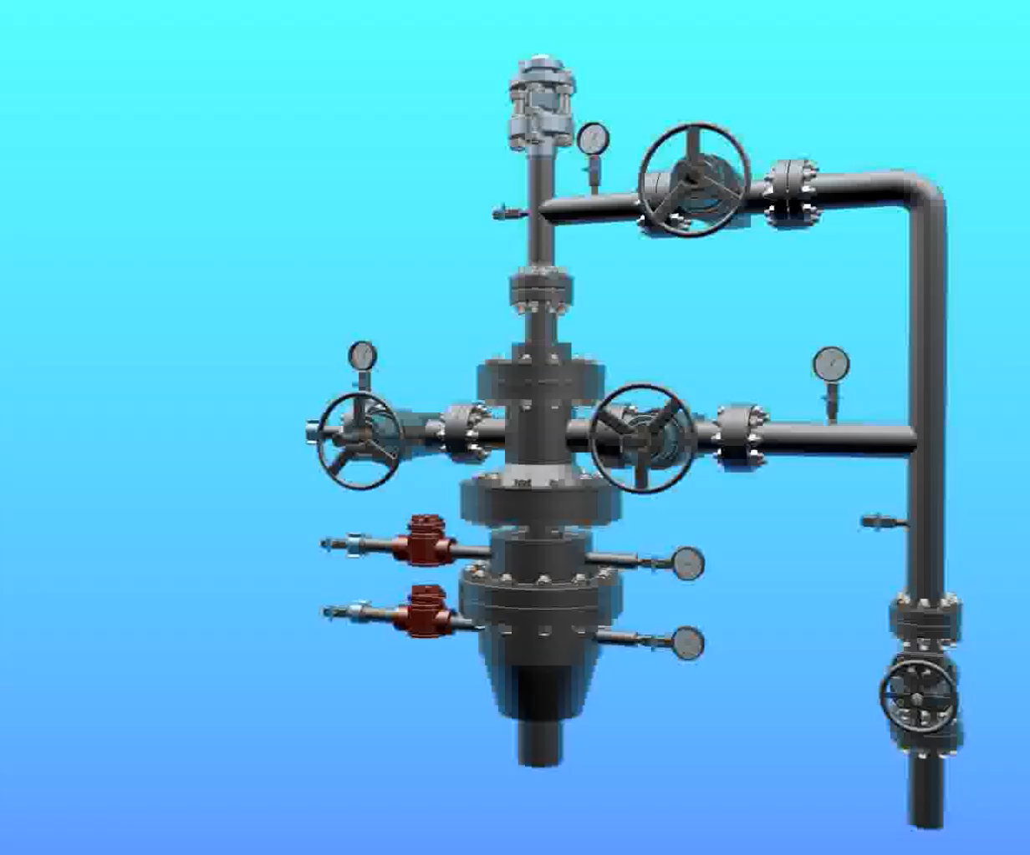
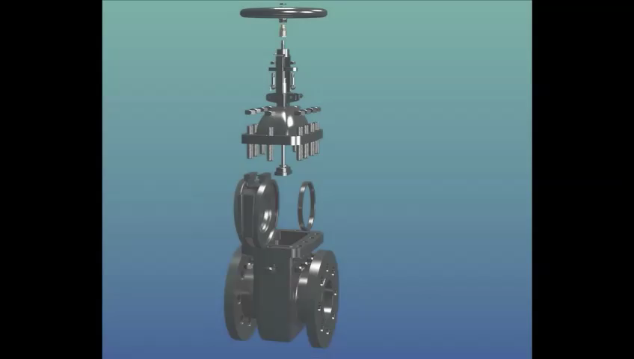
Мультимедиа
Файлы мультимедиа
ООО «Финист-М»
25 лет на рынке IT-технологий

Slide 15

БЛАГОДАРИМ ЗА ВНИМАНИЕ
ООО «Финист-М»
http://www.stalkerltd.ru/
E-mail: referent@stalkerltd.ru
8-34643-33303
8-912-937-62-55

